Slide 1
Analisi di dati ambientali tramite risorse open source per la Data Science
Introduzione alla Statistica Descrittiva con R
Roberto Ascari – roberto.ascari@unimib.it

Slide 2
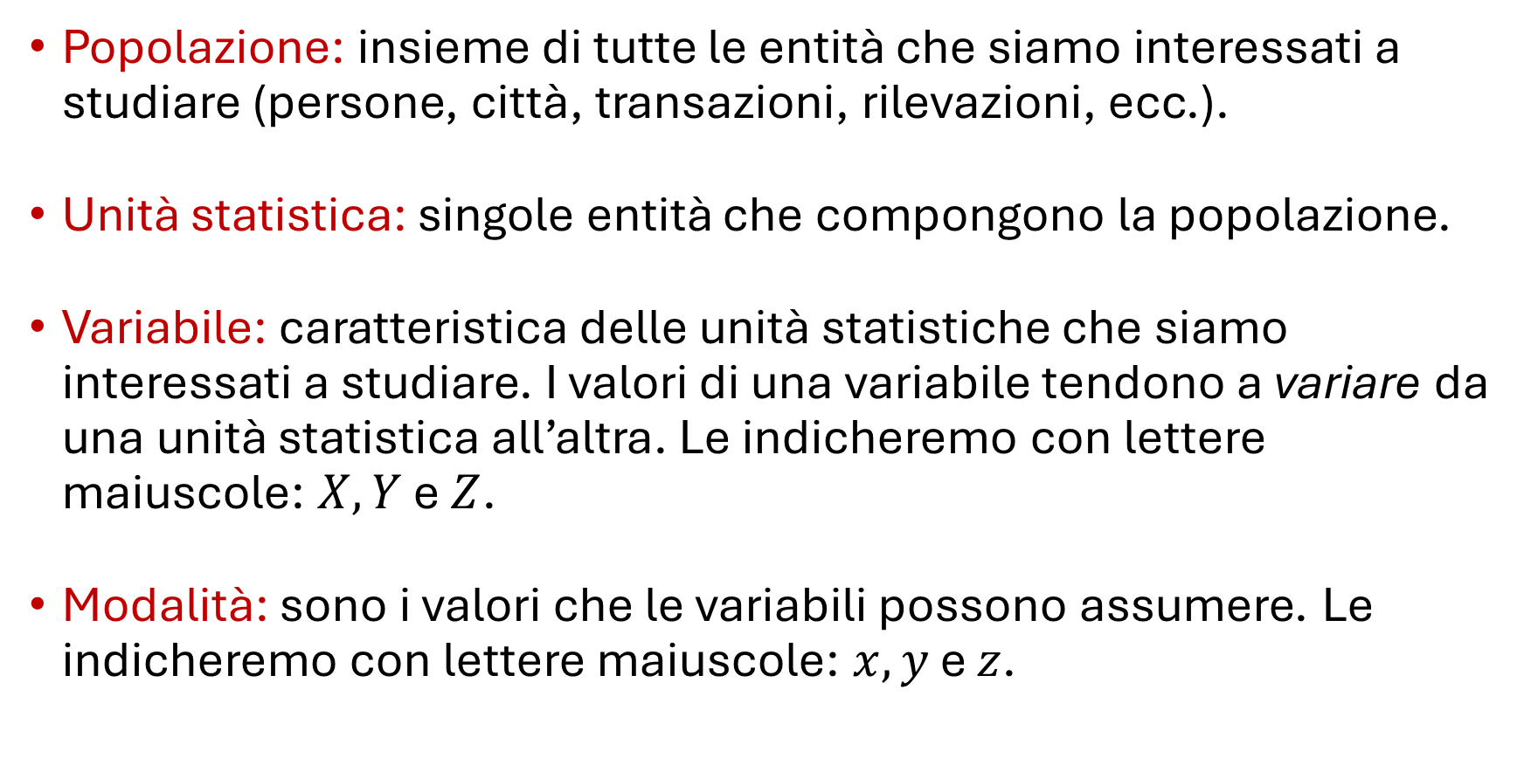
Notazione
Popolazione: insieme di tutte le entità che siamo interessati a studiare (persone, città, transazioni, rilevazioni, ecc.).
Unità statistica: singole entità che compongono la popolazione.
Variabile: caratteristica delle unità statistiche che siamo interessati a studiare. I valori di una variabile tendono a variare da una unità statistica all’altra. Le indicheremo con lettere maiuscole: $X, Y$ e $Z$.
Modalità: sono i valori che le variabili possono assumere. Le indicheremo con lettere maiuscole: $x, y$ e $z$.

Slide 3
Tipologia di variabili (1)
Le variabili possono essere suddivise sulla base delle modalità che possono assumere.
Variabili quantitative hanno modalità numeriche.
Quantitative continue: variabili le cui modalità possono assumere qualsiasi valore all'interno di un intervallo reale (es. la temperatura, l'altezza di una persona).
Quantitative discrete: variabili le cui modalità possono assumere solo un numero finito o un’infinità numerabile di valori (es. il # di figli in una famiglia, l’età in anni compiuti).

Slide 4
Tipologia di variabili (2)
Variabili qualitative hanno per modalità delle etichette/categorie.
Qualitative ordinabili: variabili le cui modalità sono categorie che possono essere ordinate secondo un criterio naturale (es. il livello di istruzione, il grado di soddisfazione).
Qualitative nominale: variabili le cui modalità sono etichette che non hanno un ordine naturale (es. il colore degli occhi, il gruppo sanguigno).

Slide 5
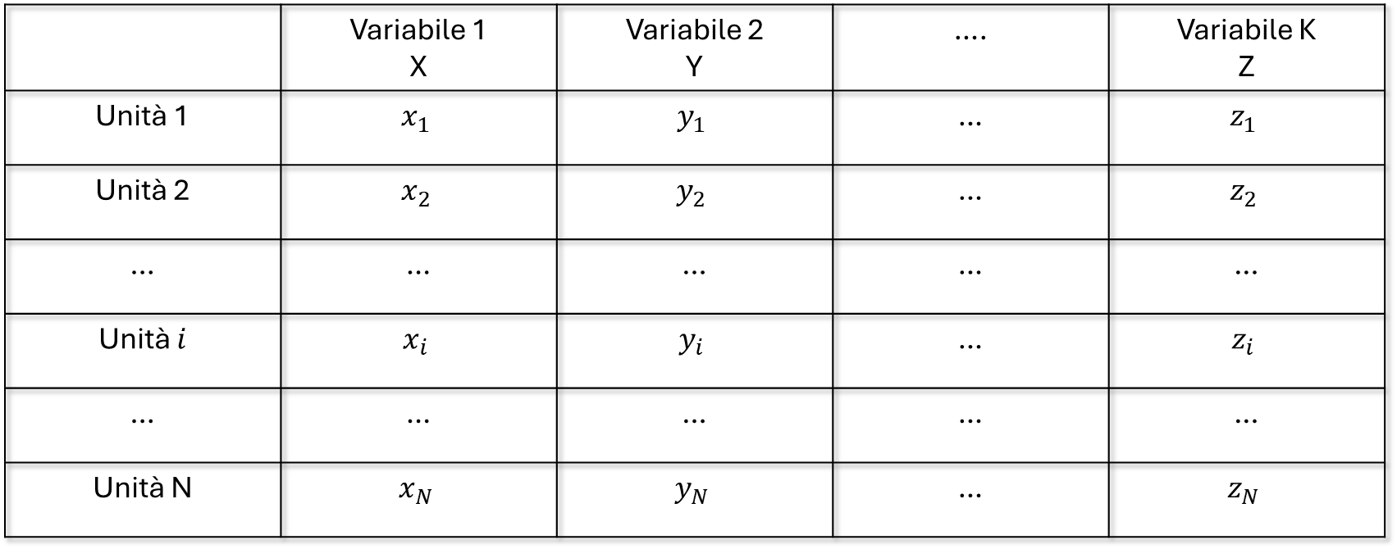
Matrice dei dati
I dati possono essere raccolti in una matrice avente le unità statistiche sulle righe e le variabili sulle colonne.
 | Variabile 1 X | Variabile 2 Y | …. | Variabile K Z
Unità 1 | $$x_{1}$$ | $$y_{1}$$ | … | $$z_{1}$$
Unità 2 | $$x_{2}$$ | $$y_{2}$$ | … | $$z_{2}$$
… | … | … | … | …
Unità $i$ | $$x_{i}$$ | $$y_{i}$$ | … | $$z_{i}$$
… | … | … | … | …
Unità N | $$x_{N}$$ | $$y_{N}$$ | … | $$z_{N}$$

Slide 6
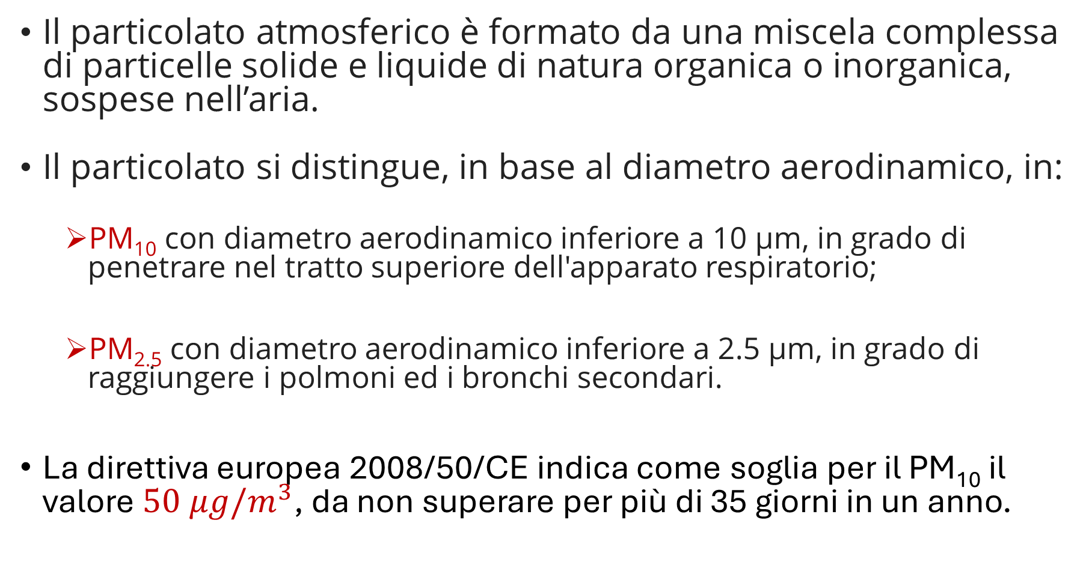
Particolato atmosferico
Il particolato atmosferico è formato da una miscela complessa di particelle solide e liquide di natura organica o inorganica, sospese nell’aria.
Il particolato si distingue, in base al diametro aerodinamico, in:
PM₁₀ con diametro aerodinamico inferiore a 10 µm, in grado di penetrare nel tratto superiore dell'apparato respiratorio;
PM_{2.5} con diametro aerodinamico inferiore a 2.5 µm, in grado di raggiungere i polmoni ed i bronchi secondari.
La direttiva europea 2008/50/CE indica come soglia per il PM₁₀ il valore $50 μg/m^{3}$, da non superare per più di 35 giorni in un anno.

Slide 7
Condizioni Logiche in R
Uguaglianza: x == y
Diverso da: x != y
Disuguaglianze: x > y; x >= y; x < y; x <= y
Connettori logici:
And: restituisce TRUE se entrambe le condizione sono TRUE (x == y) & (x >= z)
Or: restituisce TRUE se almeno una condizione è TRUE (x == y) | (x >= z)
Not: nega la condizione !(x >=y)

Slide 8

Indici di posizione (1)
Media aritmetica $μ_{X}=\frac{1}{N}(x_{1}+x_{2}+…+x_{N})=\frac{1}{N}\sum_{i=1}^{N}{x_{i}}$
$$μ=\frac{1}{6}\left(2+8+7+8.5+7+6.5\right)=\frac{39}{6}=6.5$$
Tipologia | Interrogazione | Verifica | Interrogazione | Lavoro di gruppo | Interrogazione | Verifica
Voto | 2 | 8 | 7 | 8.5 | 7 | 6.5

Slide 9
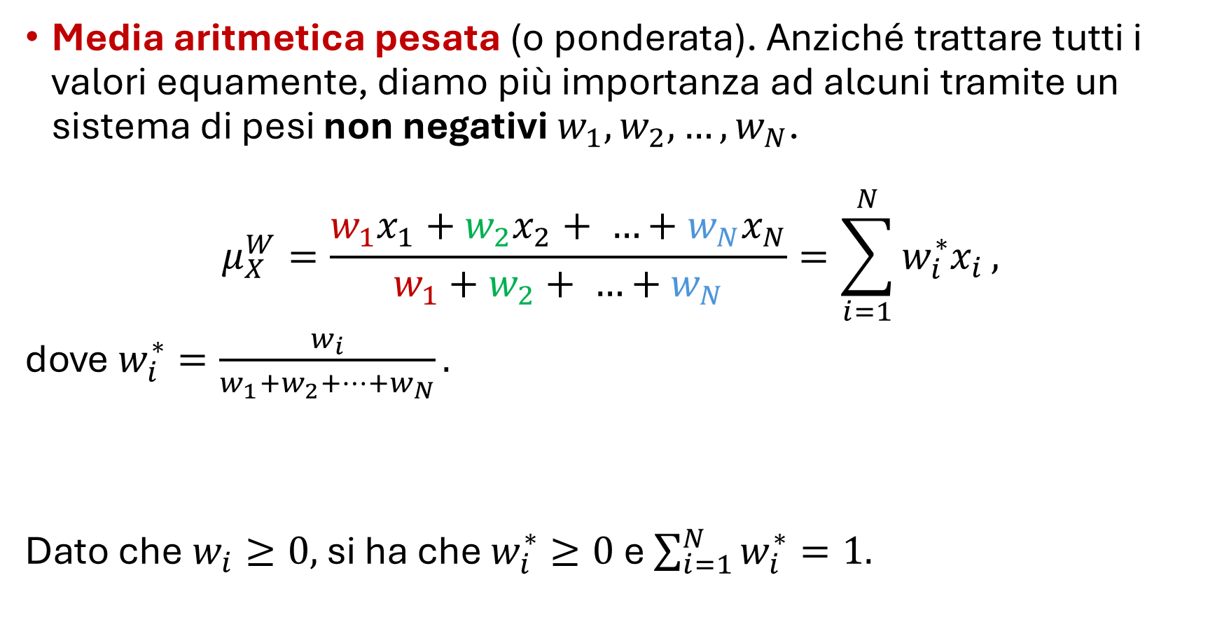
Indici di posizione (2)
Media aritmetica pesata (o ponderata). Anziché trattare tutti i valori equamente, diamo più importanza ad alcuni tramite un sistema di pesi non negativi $w_{1},w_{2},…,w_{N}$.
$$μ_{X}^{W}=\frac{w_{1}x_{1}+w_{2}x_{2}+ …+w_{N}x_{N}}{w_{1}+w_{2}+ …+{ w}_{N}}=\sum_{i=1}^{N}{w_{i}^{∗}x_{i}},$$
dove$w_{i}^{∗}=\frac{w_{i}}{w_{1}+w_{2}+…+w_{N}}.$
Dato che $w_{i}≥0,$ si ha che $w_{i}^{∗}≥0$ e $\sum_{i=1}^{N}{w_{i}^{∗}=1.}$

Slide 10
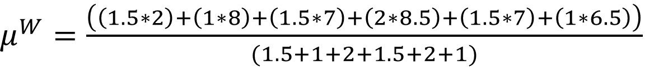
Indici di posizione (2)
Ad esempio, supponiamo che il peso delle interrogazioni sia una volta e mezza quello delle verifiche e che il lavoro di gruppo abbia un peso doppio rispetto ad una verifica:
Tipologia | Interrogazione | Verifica | Interrogazione | Lavoro di gruppo | Interrogazione | Verifica
Peso | 1.5 | 1 | 1.5 | 2 | 1.5 | 1
Voto | 2 | 8 | 7 | 8.5 | 7 | 6.5
$μ^{W}=\frac{\left(\left(1.5∗2\right)+\left(1∗8\right)+\left(1.5∗7\right)+\left(2∗8.5\right)+\left(1.5∗7\right)+\left(1∗6.5\right)\right)}{(1.5+1+2+1.5+2+1)}$
$=\frac{1.5}{8.5}∗2+\frac{1}{8.5}∗8+\frac{1.5}{8.5}∗7+\frac{2}{8.5}∗8.5+\frac{1.5}{8.5}∗7+\frac{1}{8.5}∗6.5=6.529$

Slide 11
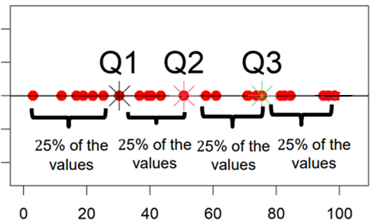

Indici di posizione (3)
Quantili. Il quantile di ordine $p$ è quel valore che, nella successione ordinata dei dati, lascia a sinistra il $p$% dei dati. In altre parole, è quel valore che è più grande o uguale del $p$% dei dati.
Se $p∈\{0.25, 0.5, 0.75\}$, i quantili prendono il nome di quartili, dato che suddividono la variabile in 4 parti, ciascuna contenente il 25% dei dati.

Slide 12
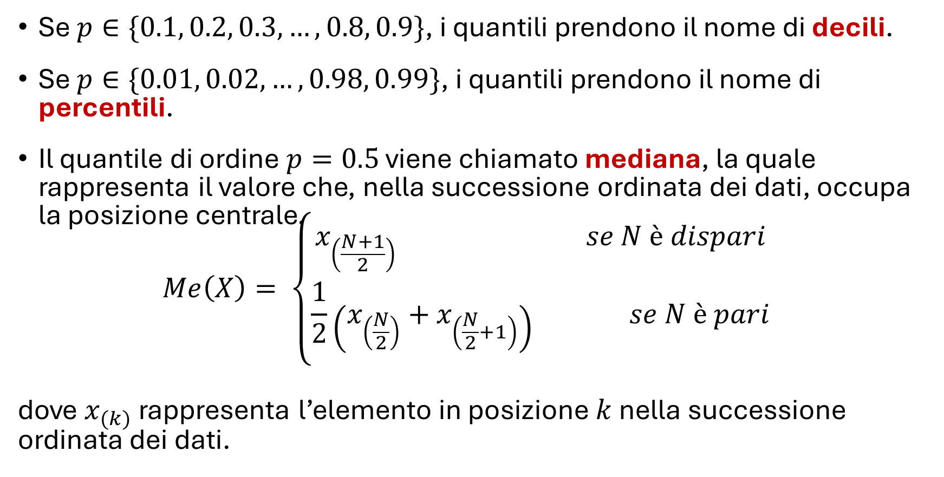
Indici di posizione (3)
Se$p∈\{0.1, 0.2, 0.3, …, 0.8, 0.9\}$, i quantili prendono il nome di decili.
Se$p∈\{0.01, 0.02, …, 0.98, 0.99\}$, i quantili prendono il nome di percentili.
Il quantile di ordine $p=0.5$ viene chiamato mediana, la quale rappresenta il valore che, nella successione ordinata dei dati, occupa la posizione centrale. $Me\left(X\right)= \left\{\begin{aligned}x_{\left(\frac{N+1}{2}\right)} se N è dispari \\ \frac{1}{2}\left(x_{\left(\frac{N}{2}\right)}+x_{\left(\frac{N}{2}+1\right)}\right) se N è pari\end{aligned}\right.$
dove $x_{(k)}$ rappresenta l’elemento in posizione $k$ nella successione ordinata dei dati.

Slide 13
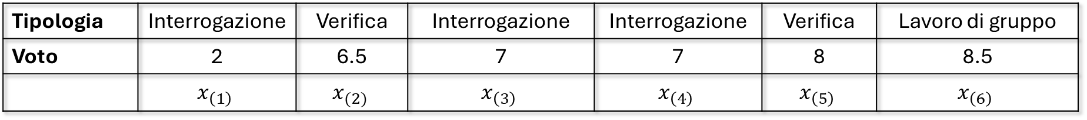
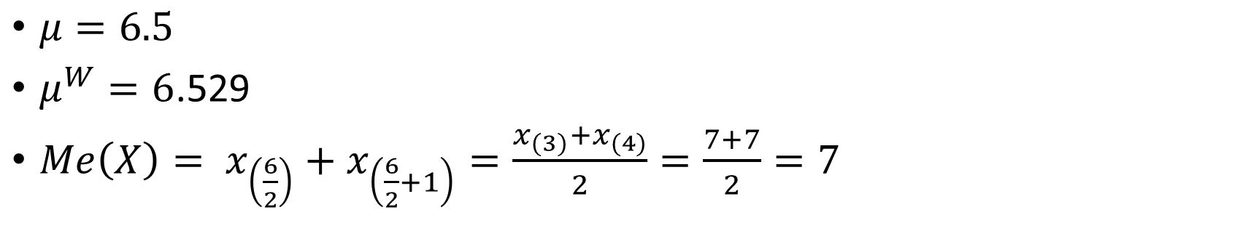
Indici di posizione (3)
Tipologia | Interrogazione | Verifica | Interrogazione | Lavoro di gruppo | Interrogazione | Verifica
Voto | 2 | 8 | 7 | 8.5 | 7 | 6.5
Tipologia | Interrogazione | Verifica | Interrogazione | Interrogazione | Verifica | Lavoro di gruppo
Voto | 2 | 6.5 | 7 | 7 | 8 | 8.5
 | $$x_{\left(1\right)}$$ | $$x_{(2)}$$ | $$x_{\left(3\right)}$$ | $$x_{\left(4\right)}$$ | $$x_{\left(5\right)}$$ | $$x_{\left(6\right)}$$
$μ=6.5$
$μ^{W}=6$.529
$Me\left(X\right)= x_{\left(\frac{6}{2}\right)}+$ $x_{\left(\frac{6}{2}+1\right)}=\frac{x_{(3)}+x_{(4)}}{2}=\frac{7+7}{2}=7$

Slide 14
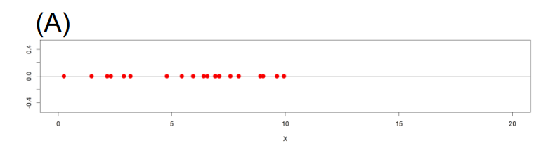
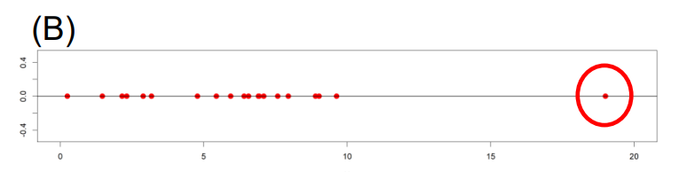
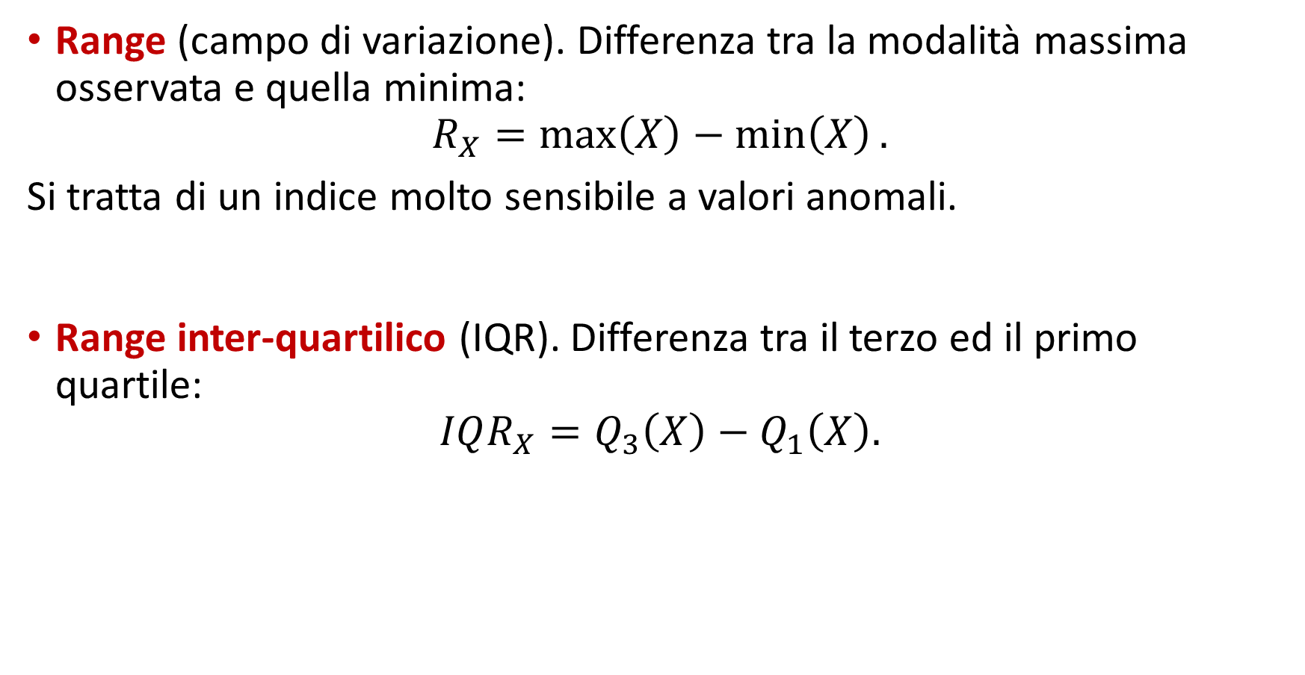
Indici di variabilità (1)
Range (campo di variazione). Differenza tra la modalità massima osservata e quella minima:
$$R_{X}=\max\left(X\right)−\min\left(X\right).$$
Si tratta di un indice molto sensibile a valori anomali.
Range inter-quartilico (IQR). Differenza tra il terzo ed il primo quartile:
$$IQR_{X}=Q_{3}\left(X\right)−Q_{1}\left(X\right).$$

Slide 15
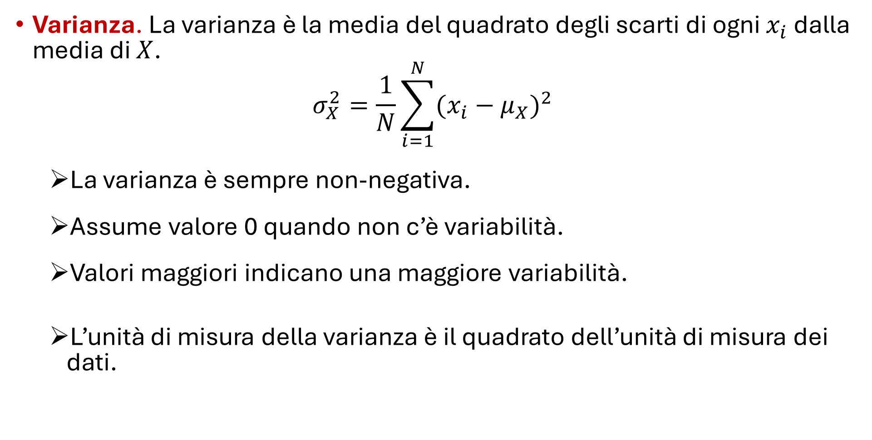
Indici di variabilità (2)
Varianza. La varianza è la media del quadrato degli scarti di ogni $x_{i}$ dalla media di $X$.
$$σ_{X}^{2}=\frac{1}{N}\sum_{i=1}^{N}{(x_{i}−μ_{X})^{2} }$$
La varianza è sempre non-negativa.
Assume valore 0 quando non c’è variabilità.
Valori maggiori indicano una maggiore variabilità.
L’unità di misura della varianza è il quadrato dell’unità di misura dei dati.

Slide 16
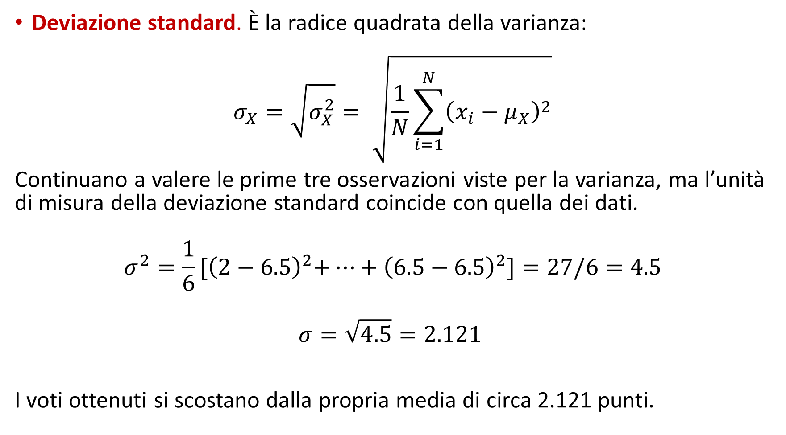
Indici di variabilità (3)
Deviazione standard. È la radice quadrata della varianza:
$$σ_{X}=\sqrt{σ_{X}^{2}}= \sqrt{\frac{1}{N}\sum_{i=1}^{N}{{\left(x_{i}−μ_{X}\right)}^{2}}}$$
Continuano a valere le prime tre osservazioni viste per la varianza, ma l’unità di misura della deviazione standard coincide con quella dei dati.
$$σ^{2}=\frac{1}{6}{[\left(2−6.5\right)}^{2}+…+{\left(6.5−6.5\right)}^{2}]=27/6=4.5$$
$$σ=\sqrt{4.5}=2.121$$
I voti ottenuti si scostano dalla propria media di circa 2.121 punti.

Slide 17
Rappresentazioni grafiche
Sintetizzare i dati anche tramite grafici è utile per diversi motivi:
Identificare pattern e valori anomali. Rappresentazioni grafiche permettono di individuare andamenti e anomalie che le statistiche di sintesi da sole non possono evidenziare.
Confrontare dataset diversi o distribuzioni nel tempo è più intuitivo con grafici sovrapposti rispetto a una tabella di numeri.
Comunicare in modo efficace. Un’immagine è più immediata di una lista di statistiche, rendendo le informazioni più accessibili anche a chi non ha esperienza avanzata in statistica.
Paradosso di Anscombe: dataset differenti possono portare alle stesse statistiche di sintesi, ma mostrare strutture anche molto diverse nei dati.

Slide 18
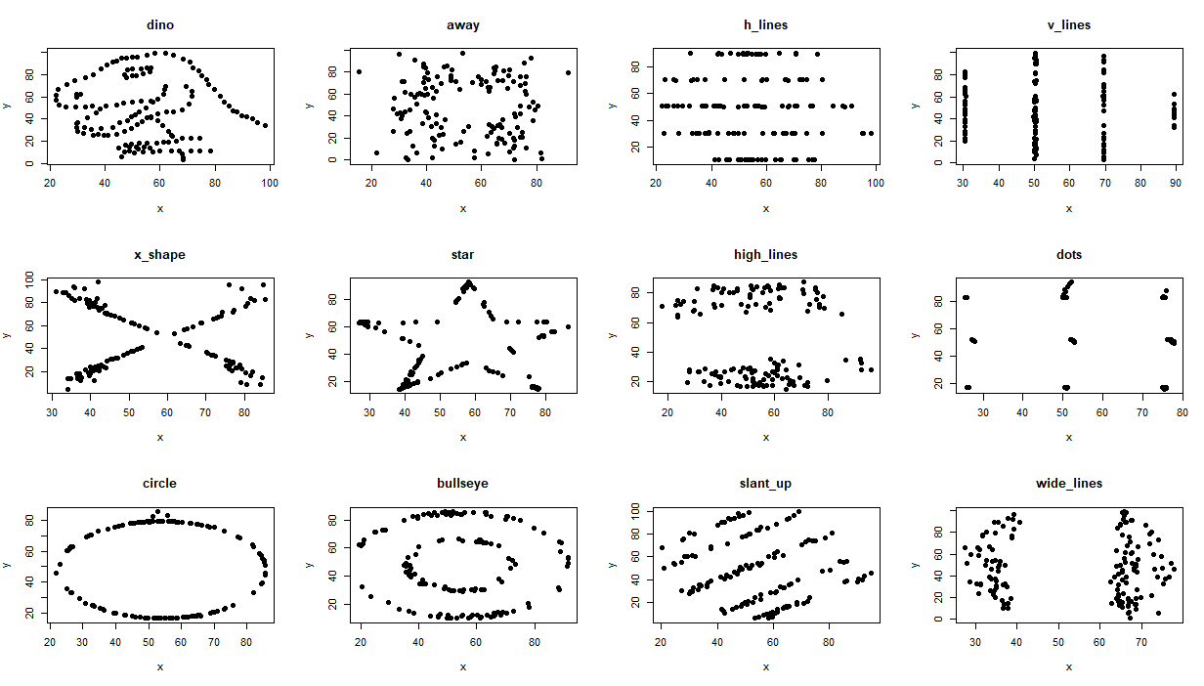
Rappresentazioni grafiche

Slide 19
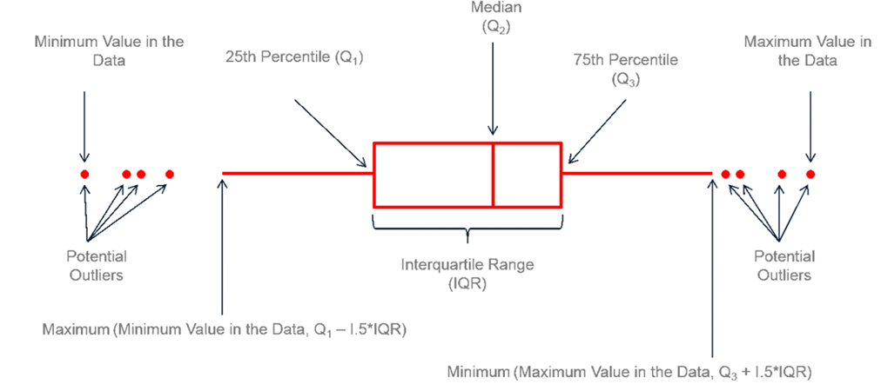
Boxplot

Slide 20
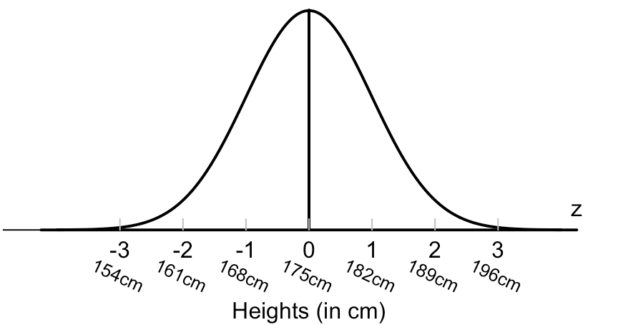

La distribuzione Normale (o Gaussiana)
$$f\left(x\right)=\frac{1}{\sqrt{2π}}e^{−\frac{x^{2}}{2}}, x∈(−∞, +∞)$$

Slide 21
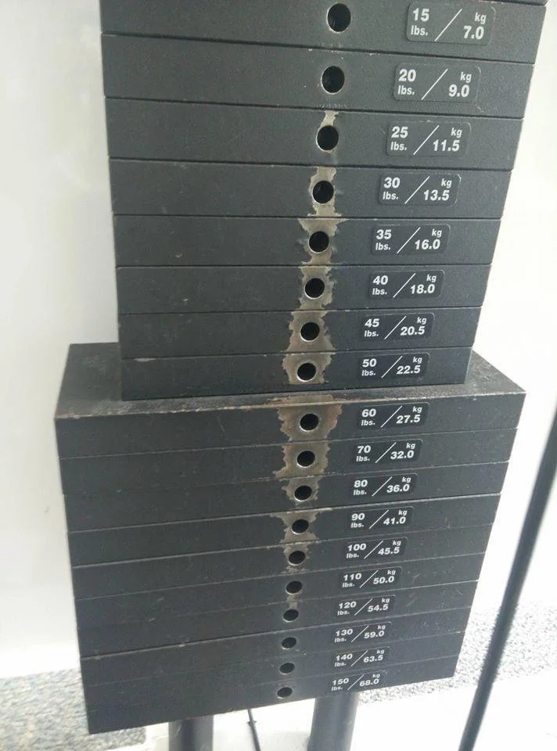
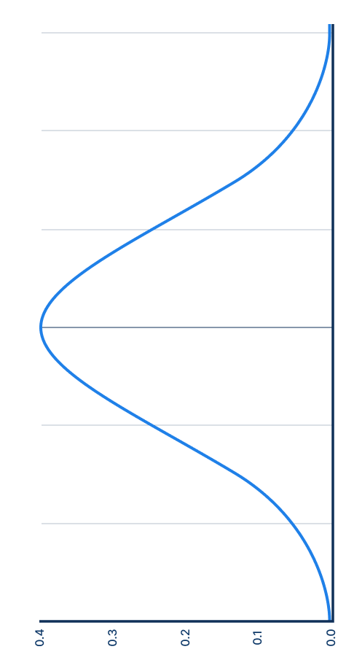
La distribuzione Normale (o Gaussiana)

Slide 22
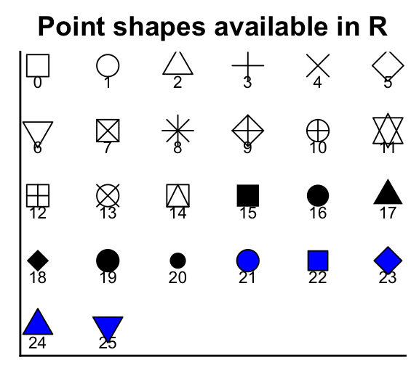
Tipologia punti

Slide 23
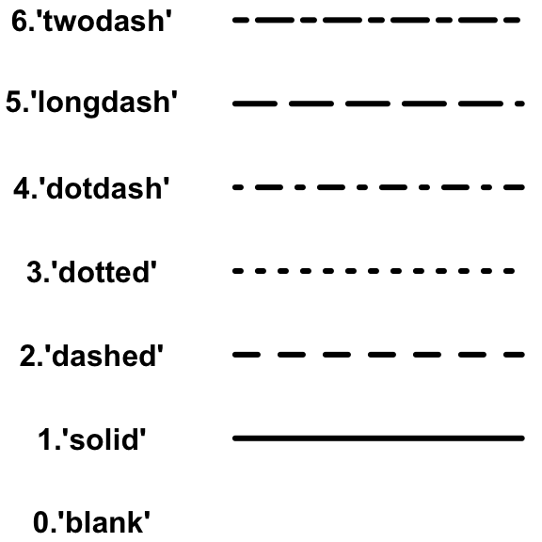
Tipologia linee

Slide 24
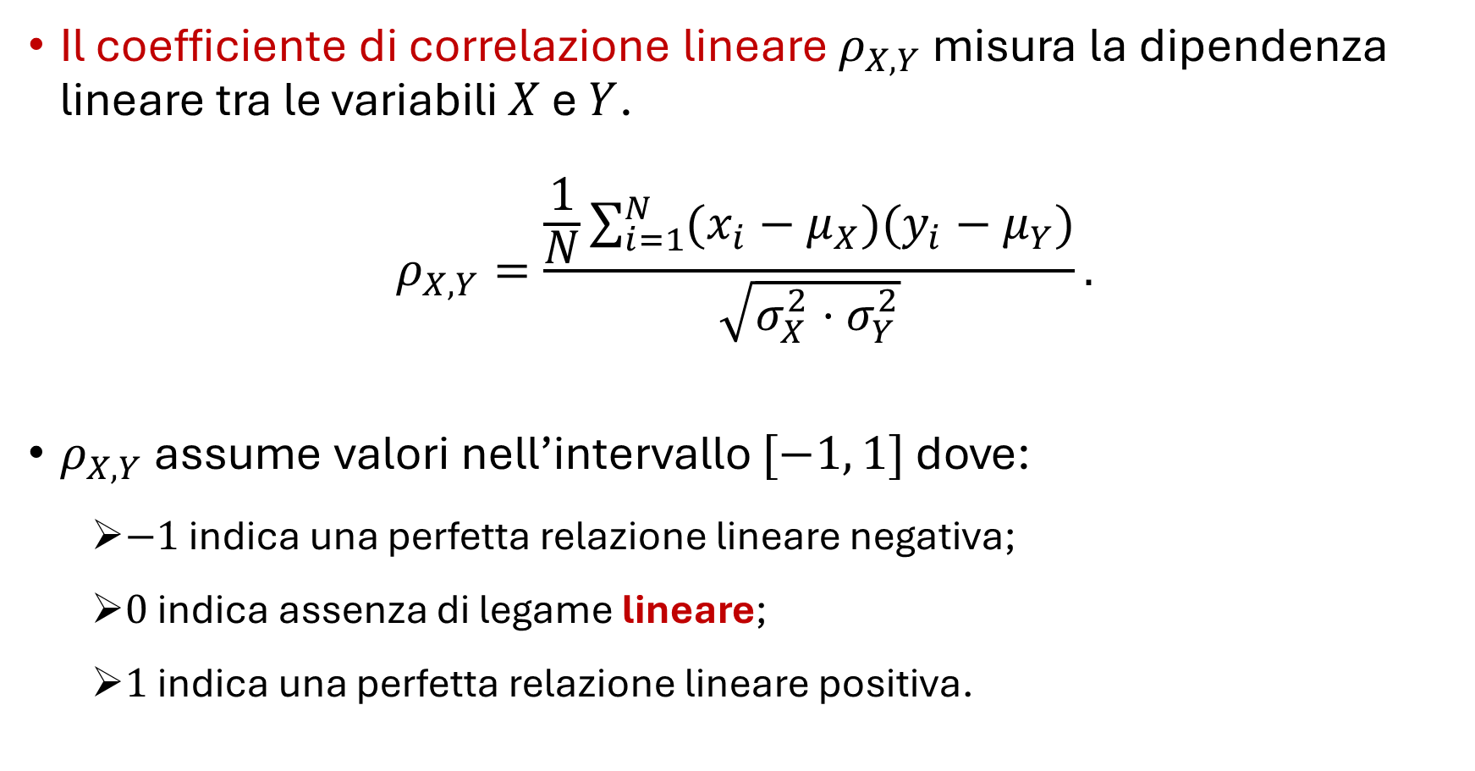
Coefficiente di correlazione lineare
Il coefficiente di correlazione lineare $ρ_{X,Y}$ misura la dipendenza lineare tra le variabili $X$ e $Y$.
$$ρ_{X,Y}=\frac{\frac{1}{N}\sum_{i=1}^{N}{(x_{i}−μ_{X})(y_{i}−μ_{Y})}}{\sqrt{σ_{X}^{2}⋅σ_{Y}^{2}}}.$$
$ρ_{X,Y}$ assume valori nell’intervallo $[−1, 1]$ dove:
$−1$ indica una perfetta relazione lineare negativa;
$0$ indica assenza di legame lineare;
$1$ indica una perfetta relazione lineare positiva.

Slide 25
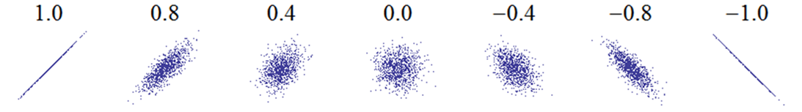
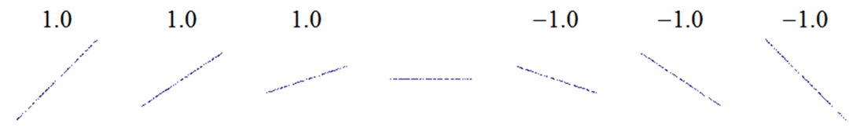
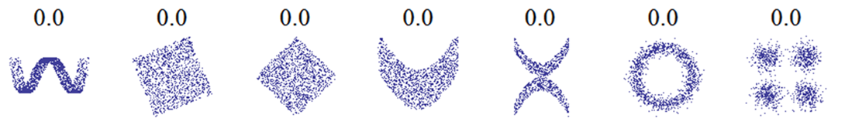
Coefficiente di correlazione lineare

Slide 26
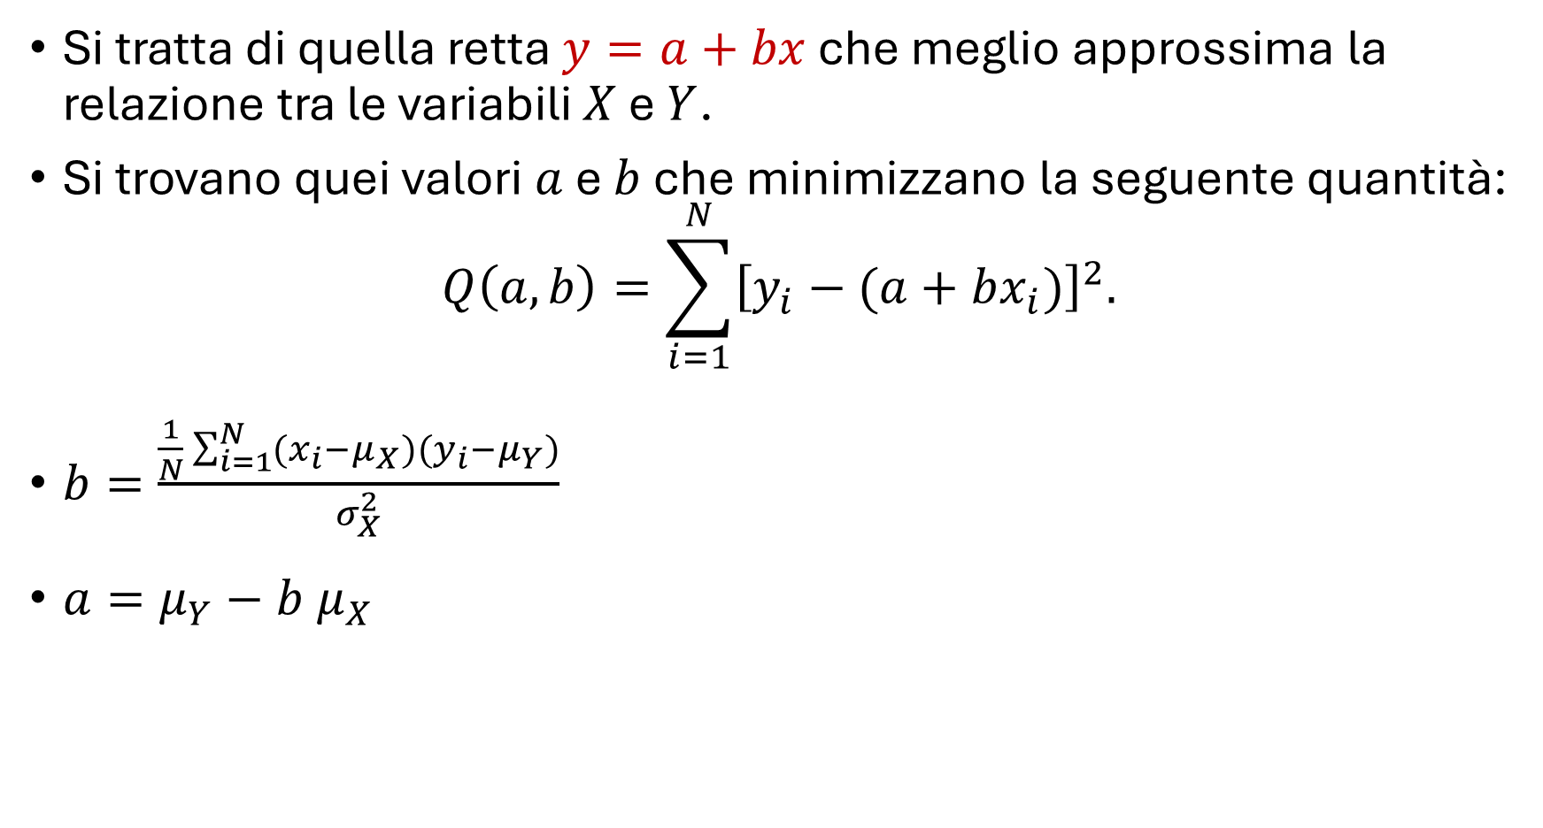
Retta dei Minimi Quadrati
Si tratta di quella retta $y=a+bx$ che meglio approssima la relazione tra le variabili $X$ e $Y$.
Si trovano quei valori $a$ e $b$ che minimizzano la seguente quantità:
$$Q\left(a,b\right)=\sum_{i=1}^{N}{{\left[y_{i}−(a+bx_{i})\right]}^{2}.}$$
$b=\frac{\frac{1}{N}\sum_{i=1}^{N}{(x_{i}−μ_{X})(y_{i}−μ_{Y})}}{σ_{X}^{2}}$
$a=μ_{Y}−b μ_{X}$

Slide 27
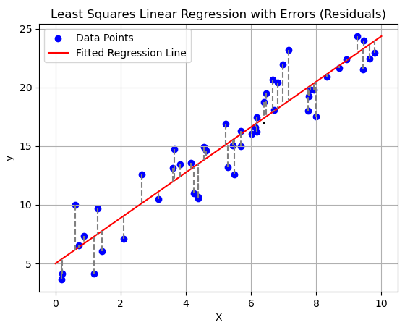
Retta dei Minimi Quadrati

Slide 28
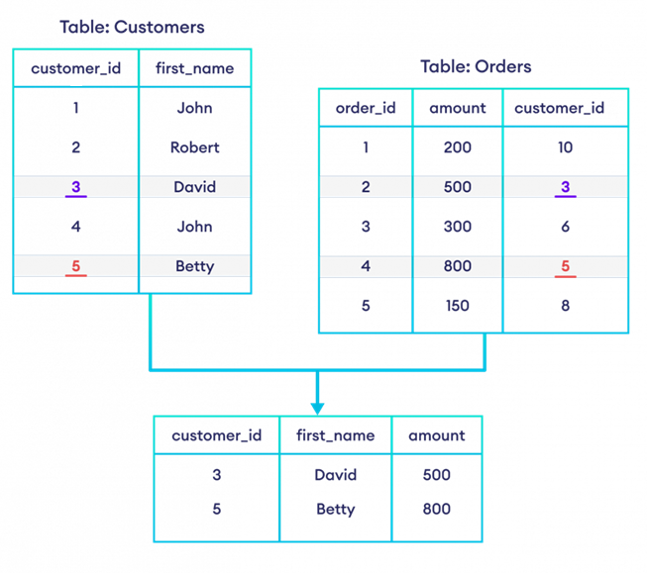
Inner Join

